Slide 1
Corff Ysmygwr
Mae'r gweithgaredd hwn yn cysylltu â'r Banciau Gwybodaeth canlynol:
Effeithiau a risgiau tybaco a nicotin ar iechyd – yr effeithiau corfforol, meddyliol a hirdymor ar iechyd
Rhoi'r gorau iddi, cymorth a hybu iechyd
Data ac ystadegau ar ysmygu
Mae'r gweithgaredd hwn yn datblygu dealltwriaeth o sut y gall ysmygu effeithio ar rannau gwahanol o'r corff (tymor byr a hirdymor).
Disgrifiadau Dysgu Iechyd a Lles posibl: Mae datblygu iechyd a lles y corff yn arwain at fuddiannau gydol oes.
Cam cynnydd 1 Rwy’n dechrau adnabod rhai Mathau o ymddygiad, cyflyrau a sefyllfaoedd sy’n effeithio ar fy iechyd a lles corfforol, ac rwy’n dechrau gwybod sut i ymateb a chael cymorth. | Cam cynnydd 2 Rwy'n gallu adnabod rhai mathau o ymddygiad, cyflyrau a sefyllfaoedd sy’n effeithio ar fy iechyd a lles corfforol, ac rwy’n gwybod sut i ymateb a chael cymorth mewn ffordd ddiogel. | Cam cynnydd 3 Rwy'n gallu disgrifio’r gwahonol fathau o ymddygiad, cyflyrau a sefyllfaoedd sy’n effeithio ar fy iechyd a lles corfforol, ac rwy’n gwybod sut i ymateb i, a/neu reoli'r er mwyn gweithredu i leihau’r risg o niwed i mi fy hun. | Cam cynnydd 4 Rwy'n gallu esbonio'r gwahanol fathau o ymddygiad, cyflyrau a sefyllfaoedd sy’n effeithio ar fy iechyd a lles corfforol a, thrwy fy ngweithredoedd, rwy'n gallu ymateb i a/neu reoli’r rhain er mwyn gweithredu i lleihau’r risg o niwed i mi fy hun ac i eraill. | Cam cynnydd 5 Rwy'n gallu cymhwyso fy ngwybodaeth o wahanol fathau o ymddygiad, cyflyrau a sefyllfaoedd sy'n effeithio ar fy iechyd a lles corfforol er mwyn cadw fy hun ac eraill yn ddiogel. Rwy'n gallu ymyrryd yn ddiogel, gan ddefnyddio technegau wedi'u dysgu, pan mae iechyd corfforol eraill mewn perygl.
Iechyd Cyhoeddus Cymru

Slide 2
Cyflwyniad
Yn y gweithgaredd hwn, byddwch yn archwilio sut mae ysmygu yn effeithio ar y corff, yn y tymor byr a dros amser.
Nid yw tybaco a nicotin yn effeithio ar yr ysgyfaint yn unig – gallant niweidio llawer o organau a systemau gwahanol, weithiau mewn ffyrdd nad ydynt yn amlwg ar unwaith.
Byddwch yn edrych ar enghreifftiau gwahanol o'r effeithiau hyn ac yn penderfynu a ydynt yn digwydd yn gyflym neu'n datblygu ar ôl ysmygu hirdymor.
Bydd hyn yn eich helpu i ddeall pam y gall ysmygu gael effeithiau difrifol ar iechyd a pham mae gwneud dewisiadau ar sail gwybodaeth yn bwysig.
Iechyd Cyhoeddus Cymru

Slide 3
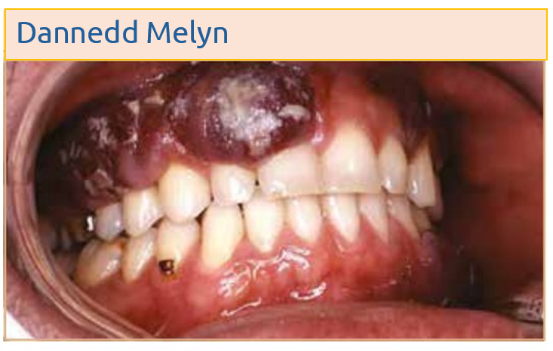
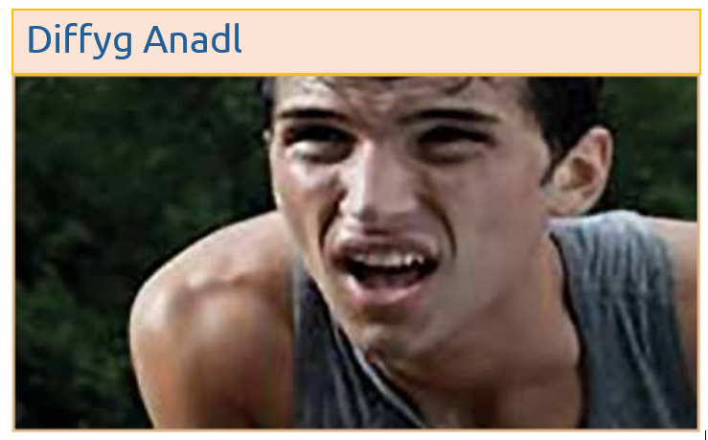
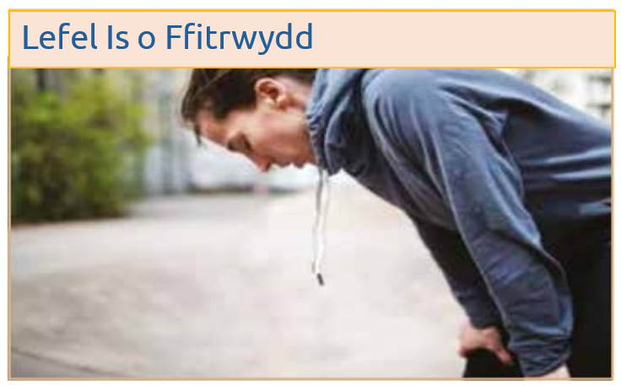
Mae bron i 2000 o bobl yn marw yn y DU bob blwyddyn oherwydd canser y geg. Mae'r rhan fwyaf o achosion o ganser y geg yn gysylltiedig â thybaco ac alcohol. Mae cnoi tybaco yn arbennig o beryglus. Gall canser y geg effeithio ar y gwefusau, y tafod, y bochau a'r gwddf.
Mae ysmygu yn achosi i dar gronni yn yr ysgyfaint. Mae sachau aer (a elwir yn alfeoli) yn yr ysgyfaint yn cael eu rhwystro gan ei gwneud hi'n fwy anodd i chi anadlu. Mae ysmygwyr hirdymor mewn perygl uchel o ddatblygu COPD (clefyd rhwystrol cronig yr ysgyfaint) ac emffysema.
Mae ysmygu yn lleihau ocsigen yn y corff ac yn lleihau dygnwch corfforol. Mae angen gwaed llawn ocsigen ar eich calon, eich ysgyfaint a'ch cyhyrau er mwyn iddynt berfformio ar eu gorau.
Iechyd Cyhoeddus Cymru

Slide 4
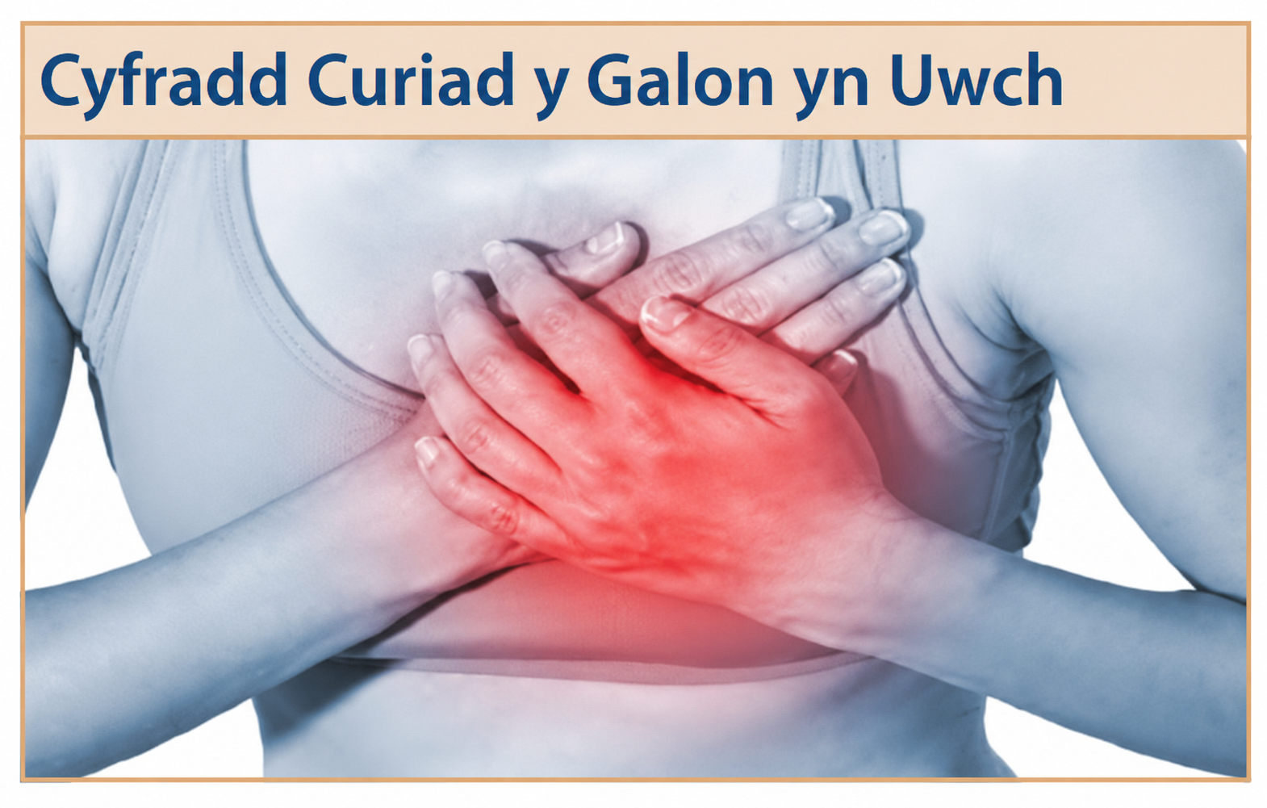
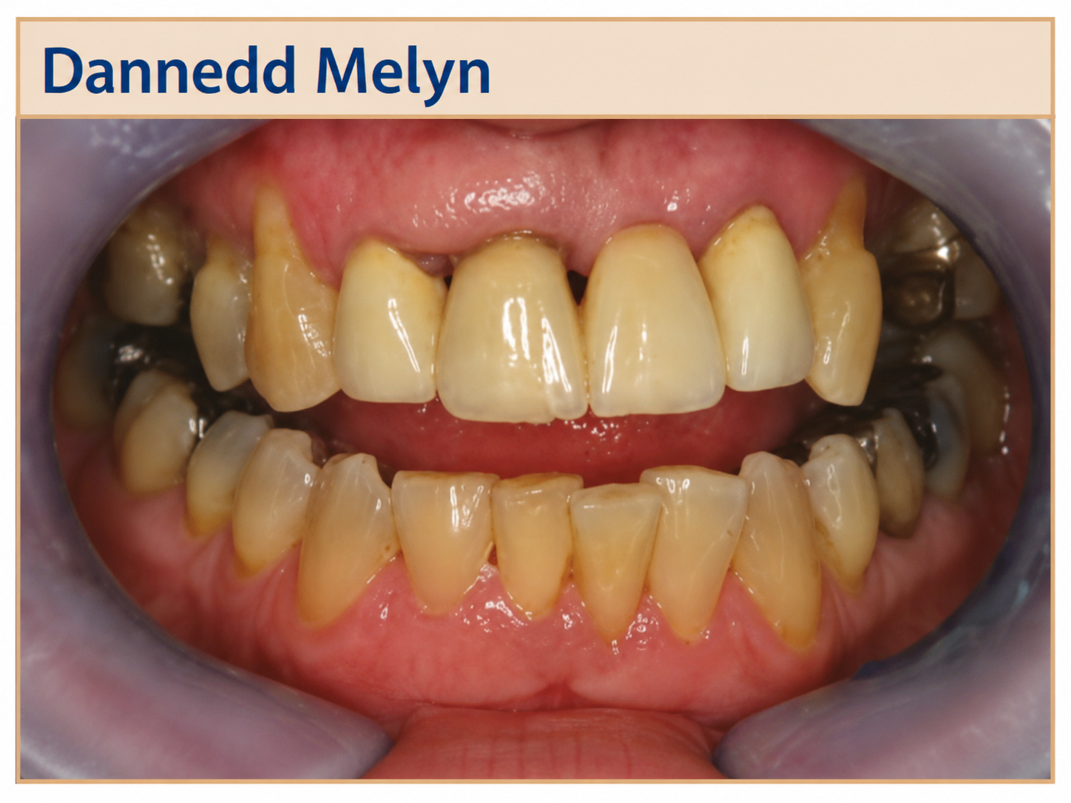
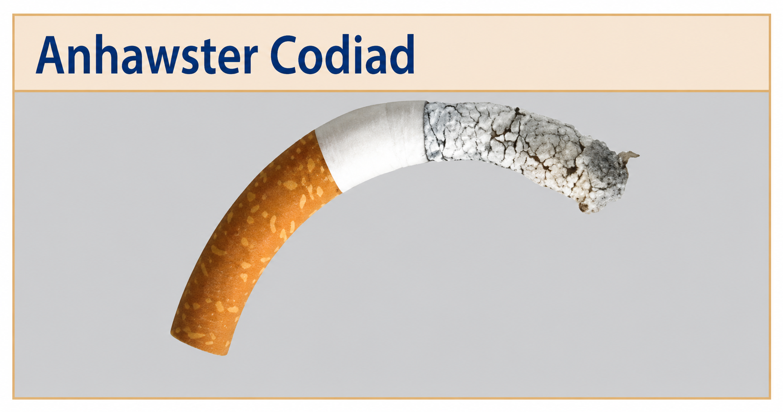
Mae nicotin yn symbylydd. Mae symbylyddion yn cynyddu cyfradd y galon gan wneud i'r galon weithio'n galetach. Mae hyn yn rhoi pwysau ychwanegol ar y galon ac yn codi pwysedd gwaed.
Anhawster codiad (Erectile dysfunction) yw'r term meddygol am drafferthion cael codiad. Mae'r 7,000 o gemegau mewn sigarét yn achosi niwed i'r pibellau gwaed yn y corff. Maent yn achosi i rydwelïau gulhau ac i ddyddodion brasterog gronni, sy'n golygu ei bod hi'n llawer anoddach i waed lifo i'r pidyn, i'w helpu i ehangu yn y ffordd arferol. Mae nicotin yn cael effaith uniongyrchol ar y pibellau gwaed sy'n cludo gwaed i'r pidyn.
Un o effeithiau ysmygu yw staenio melyn ar y dannedd oherwydd y nicotin a'r tar yn y tybaco.
Iechyd Cyhoeddus Cymru

Slide 5
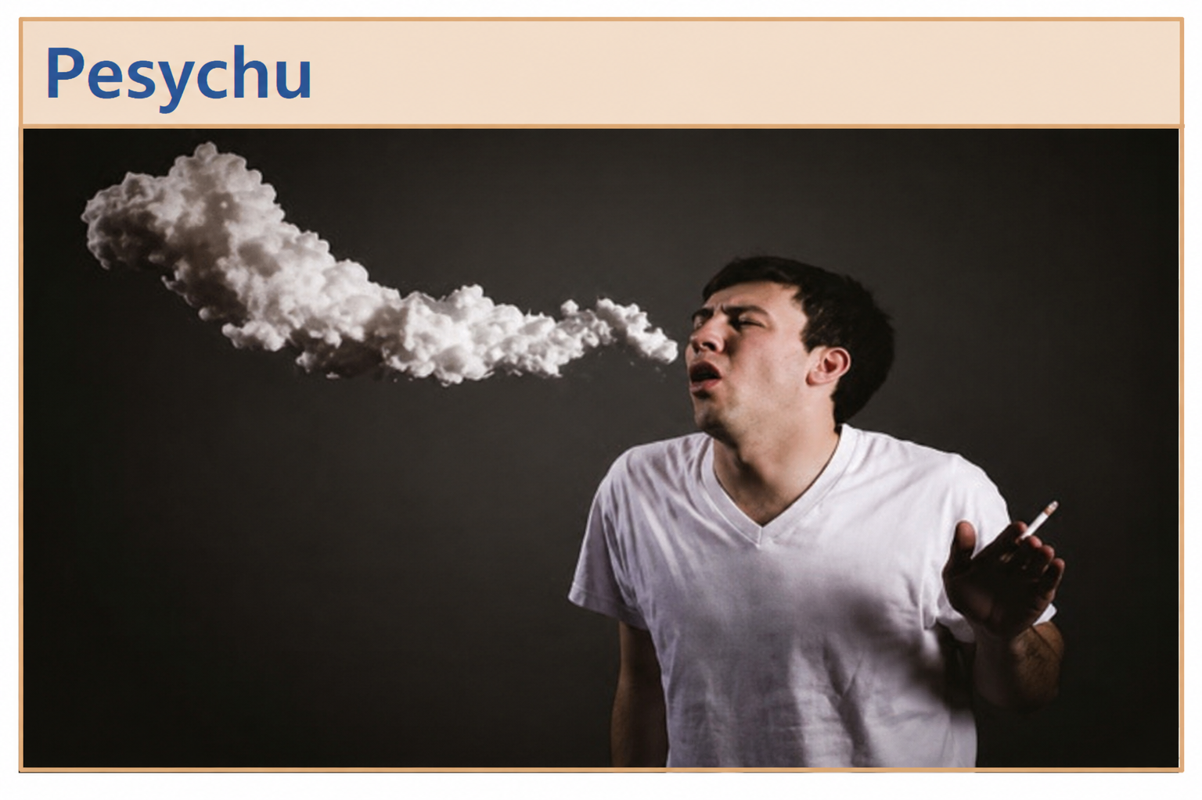
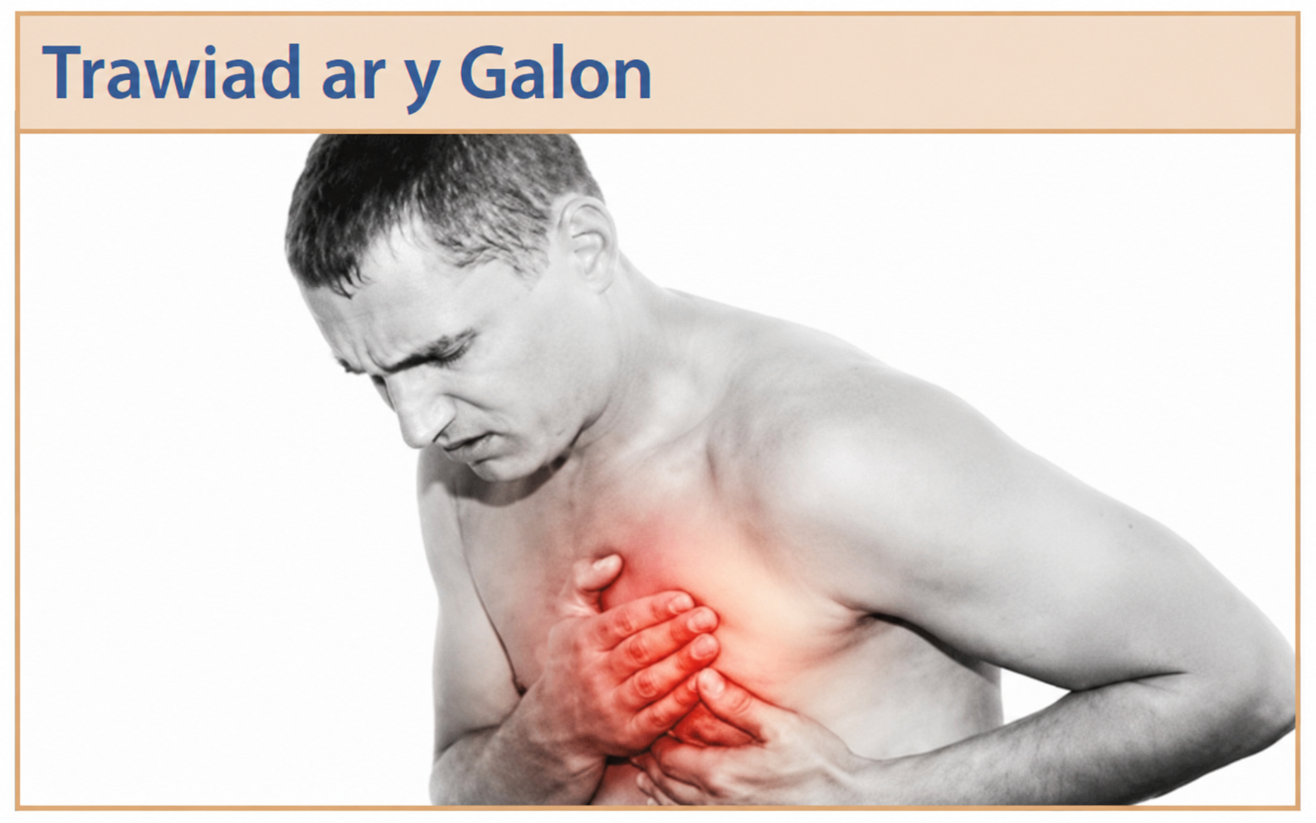
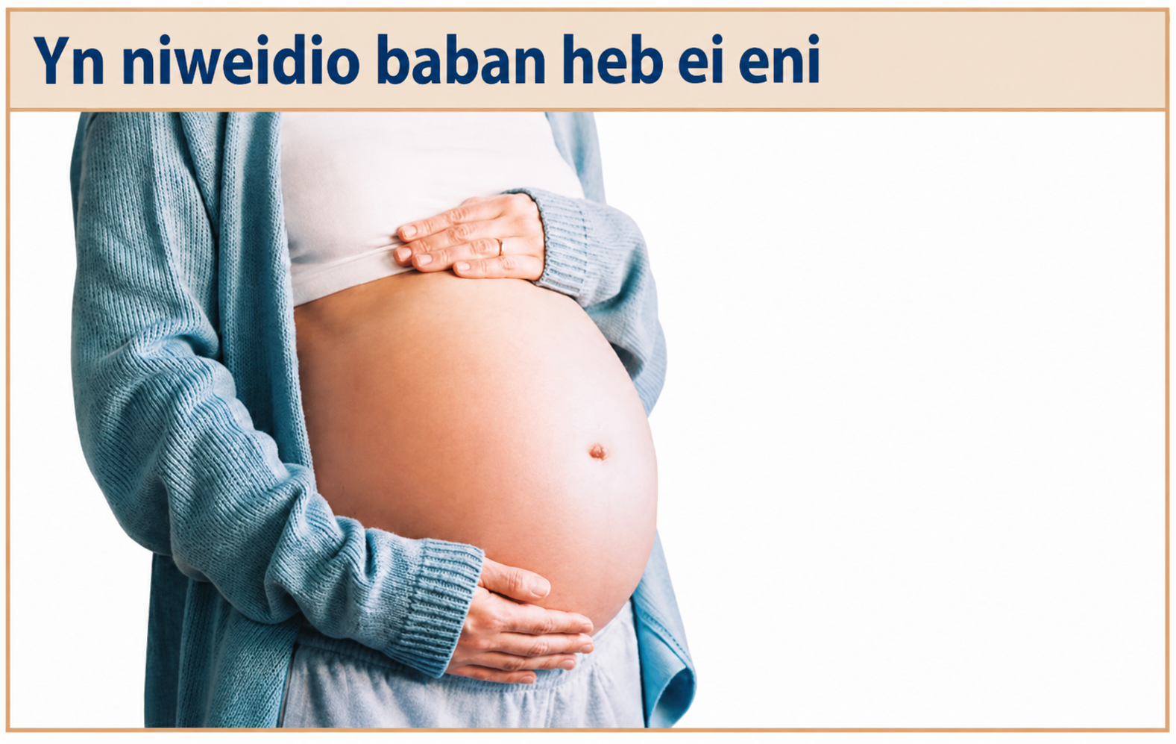
Mae ysmygwyr yn pesychu oherwydd y tocsinau mewn mwg sigaréts. Mae ysmygu yn achosi difrod i'r cilia amddiffynnol yn y bibell wynt ac yn eu dinistrio. Mae cilia yn cael gwared ar sylweddau niweidiol o'r ysgyfaint.
Mae ysmygu yn niweidio leinin eich rhydwelïau, gan arwain at ddeunydd brasterog yn cronni, sy'n culhau'r rhydwelïau. Gall hyn achosi trawiad ar y galon neu strôc. Mae'r carbon monocsid mewn mwg tybaco yn lleihau faint o ocsigen sydd yn y gwaed. Mae hyn yn golygu bod yn rhaid i'r galon bwmpio'n galetach i gyflenwi'r ocsigen sydd ei angen ar y corff.
Mae'r nicotin a chemegau eraill mewn sigarét yn cyrraedd y babi trwy'r llinyn bogail. Mae ysmygu yn ystod beichiogrwydd yn cynyddu'r tebygrwydd o gamesgoriad, pwysau geni isel a chymhlethdodau eraill yn ystod beichiogrwydd.
Iechyd Cyhoeddus Cymru

Slide 6
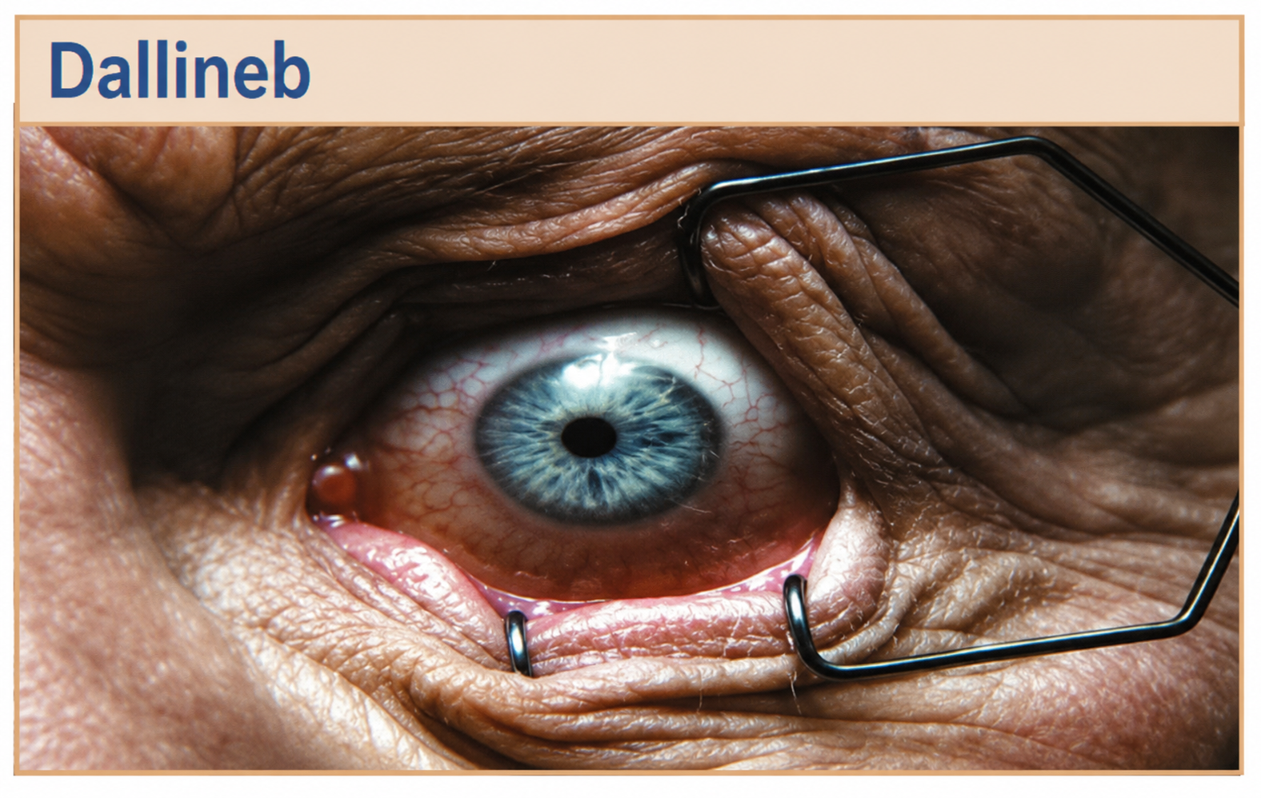
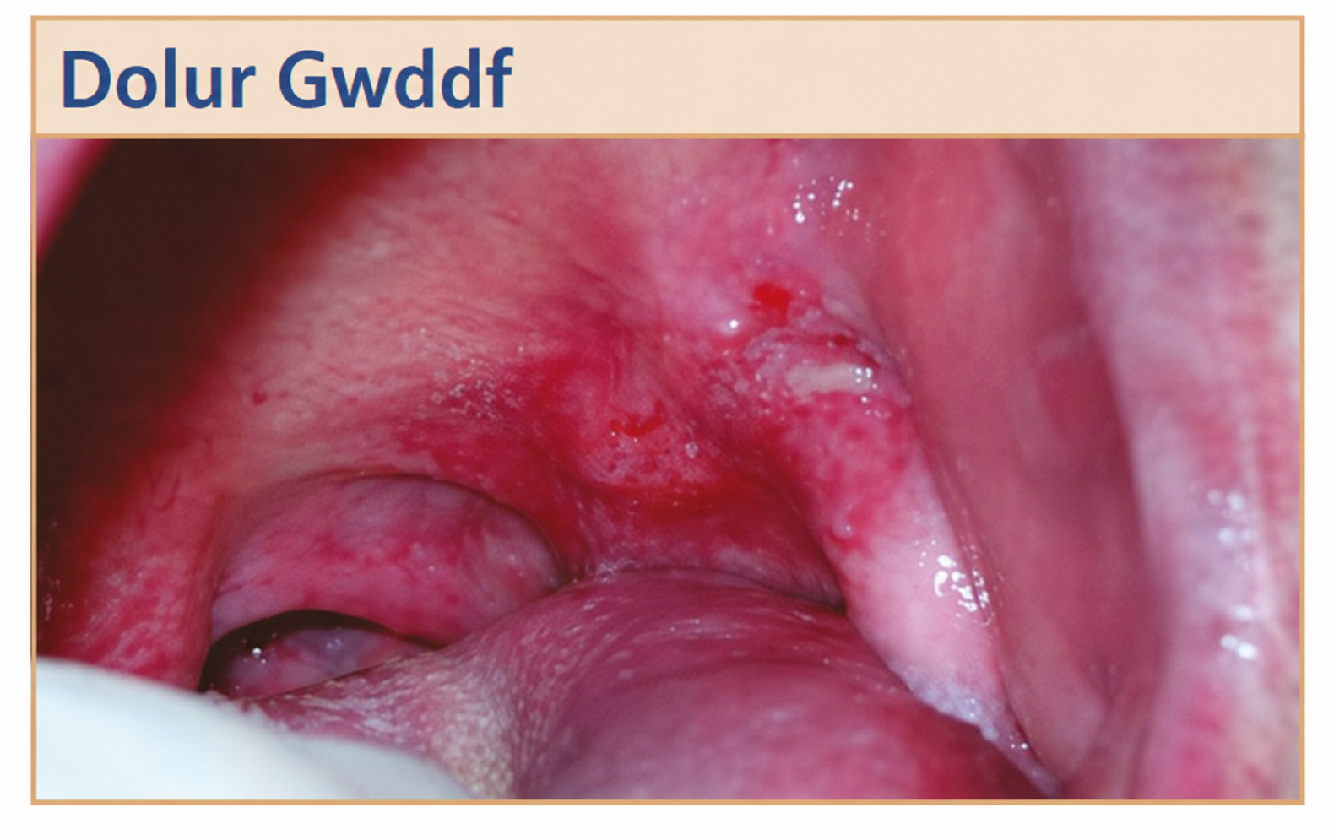
Y cyflwr dirywiad maciwlaidd yw un o brif achosion colli golwg ac mae 4 gwaith yn fwy tebygol o effeithio ar ysmygwyr hirdymor na'r rhai nad ydynt yn ysmygu. Mae ysmygwyr hefyd mewn mwy o berygl o ddatblygu cataractau.
Mae ysmygu yn achosi dolur gwddf oherwydd ei fod yn llidio, yn chwyddo ac yn sychu leinin bregus eich gwddf.
Iechyd Cyhoeddus Cymru

Slide 7
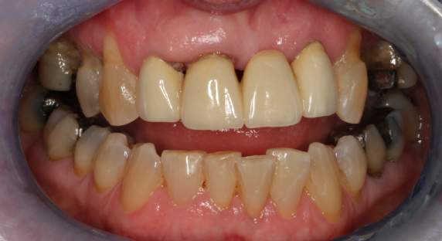
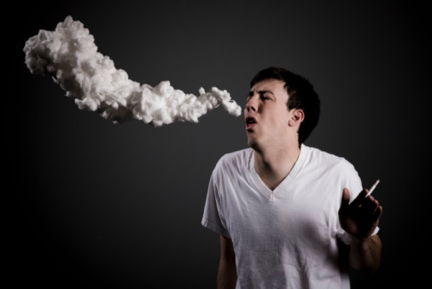
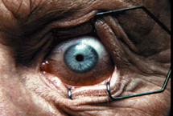
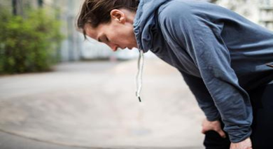
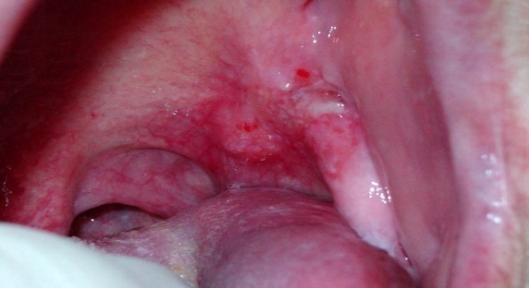
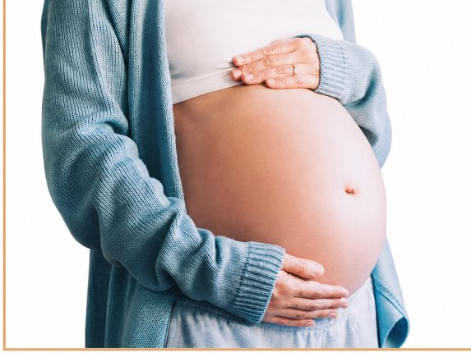
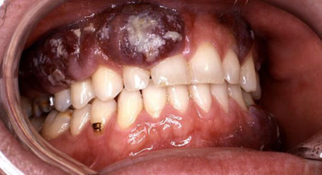
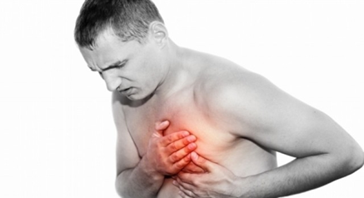
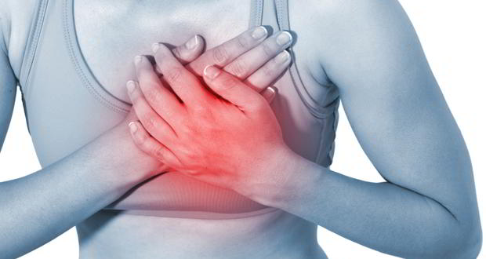

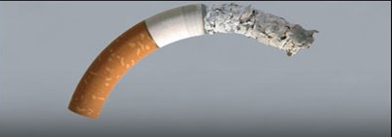
Effeithiau tymor byr
Effeithiau hirdymor
Dannedd Melyn
Pesychu
Dallineb
Lefel Is o Ffitrwydd
Dolur Gwddf
Yn niweidio baban heb ei eni
Canser y Geg
Trawiad ar y Galon
Cyfradd Curiad y Galon yn Uwch
Diffyg Anadl
Anhawster Codiad
Iechyd Cyhoeddus Cymru

Slide 8
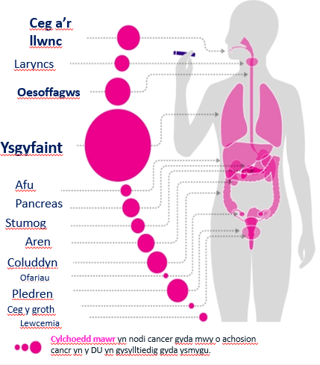
Canser yr organau
Mae ysmygu yn achosi 1 o bob 4 marwolaeth sy’n gysylltiedig â chanser yn y DU, a bron i un rhan o bump o'r holl achosion o ganser yn gyffredinol. Mae 4 o bob 5 o gleifion canser yr ysgyfaint yn ysmygwyr.
Roedd tybaco yn gyfrifol am 100 miliwn o farwolaethau ledled y byd yn yr 20fed Ganrif. Ychydig iawn o organau yn y corff sydd heb eu heffeithio gan ganserau sy'n gysylltiedig ag ysmygu.
Iechyd Cyhoeddus Cymru

Slide 9
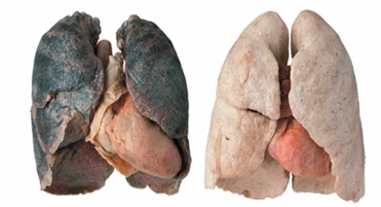
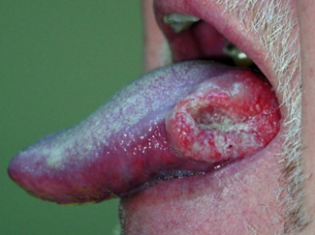
Canser yr ysgyfaint sydd ag un o'r cyfraddau goroesi isaf ymhlith yr holl ganserau a’r canser hwnnw yw’r achos mwyaf cyffredin o farwolaeth sy’n gysylltiedig â chanser yn y DU.
Mae ysmygu hefyd yn cynyddu'r risg o ganserau eraill gan gynnwys canserau'r laryncs (y llais), y tafod a'r geg, y trwyn, y bledren, y pancreas, yr aren, yr iau/afu, y stumog, y coluddyn, ceg y groth, yr ofari, y pidyn a rhai mathau o lewcemia.
Mae rhywfaint o dystiolaeth hefyd yn dangos y gallai ysmygu gynyddu'r risg o rai mathau o ganser y fron.
Iechyd Cyhoeddus Cymru

Slide 10
Awgrymiadau dysgu pellach posibl - defnyddiwch dudalennau Iechyd Cyhoeddus Cymru, y GIG ac Ymchwil Canser y DU yn ffynonellau
Tasg Ditectif System y Corff
Mae dysgwyr yn dewis system organau (ysgyfaint, calon, cylchrediad, ceg, system atgenhedlu, golwg) ac yn ymchwilio i:
Beth mae ysmygu'n ei wneud yn y tymor byr
Beth mae ysmygu'n ei wneud yn yr hirdymor
Pam mae cyrff ifanc yn arbennig o agored i niwed
Creu Poster Iechyd y Cyhoedd
Mae dysgwyr yn dylunio poster ar gyfer pobl ifanc eraill yn egluro:
Un ffactor niweidiol o ysmygu
Sut mae'r corff yn cael ei effeithio
Un ffordd o gael cymorth
Cymhariaeth Senario - Athletwr ac Ysmygwr Yn helpu i gysylltu ysmygu'n uniongyrchol â'u profiad bywyd (Add. Gorff., chwaraeon). Rhowch broffiliau i’r dysgwyr o ddau berson ifanc - un sy’n ysmygu, un nad yw’n ysmygu - a chymharwch:
Capasiti'r ysgyfaint
Ffitrwydd
Cyfradd curiad y galon
Stamina
Iechyd Cyhoeddus Cymru

Slide 11

Gellir cael cyngor a chymorth yma:
Gwasanaethau Nyrsio Ysgol: Pan fo sesiynau galw heibio ar gael yn eich ysgol, mae nyrsys ysgol yn gallu rhoi cyngor a chymorth i ddysgwyr.
Helpa Fi i Stopio: Gall ysmygwyr a defnyddwyr fepiau sydd am roi'r gorau iddi gael cyngor dwyieithog arbenigol am ddim gan y GIG. Ffoniwch 0800 085 2219, tecstiwch HMQ i 80818 neu ewch i Hafan - Helpa Fi i Stopio
DAN 24/7: Llinell gymorth ddwyieithog am ddim i unrhyw un yng Nghymru sydd eisiau rhagor o wybodaeth a/neu gymorth yn ymwneud â chyffuriau ac/neu alcohol. Ffoniwch 0808 808 2234, tecstiwch DAN i 81066 neu ewch i DAN 247 – Llinnell Gymorth Cyffuriau ac Alcohol Cymru
Iechyd Cyhoeddus Cymru

